Slide 1
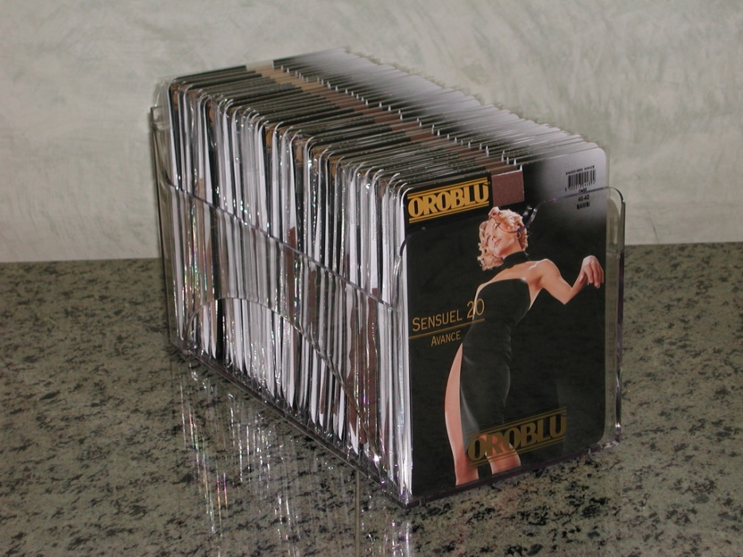
cod. O650667
Vaschetta plexiglas OROBLU’
Larghezza: 19,5 cm
Altezza: 25 cm
Profondità: 39 cm
Capienza 30/40 paia, variabile in base all’articolo

Slide 2
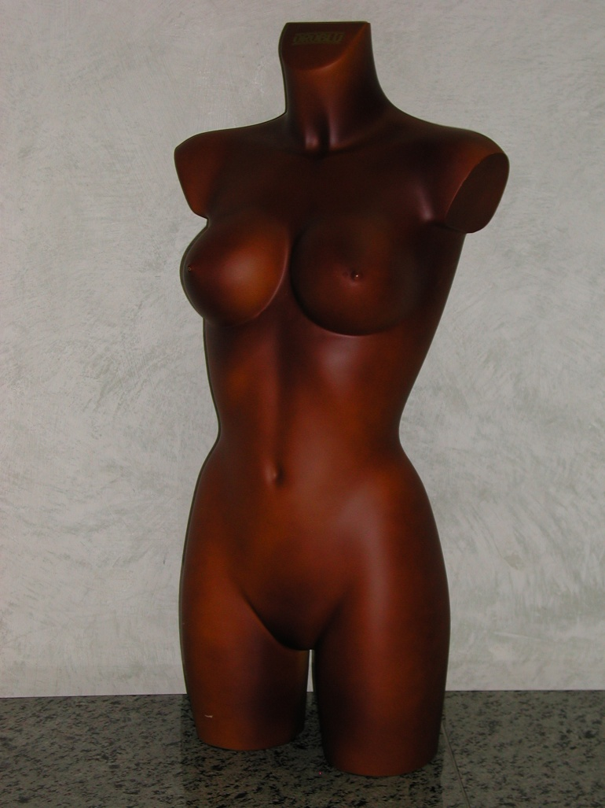
cod. O650757
Torso donna OROBLU’
Larghezza: 41 cm
Altezza: 84 cm
Profondità: 27 cm
Piantana endless tp6 cod. O650676
Optional endless tp14 cod. O650677

Slide 3
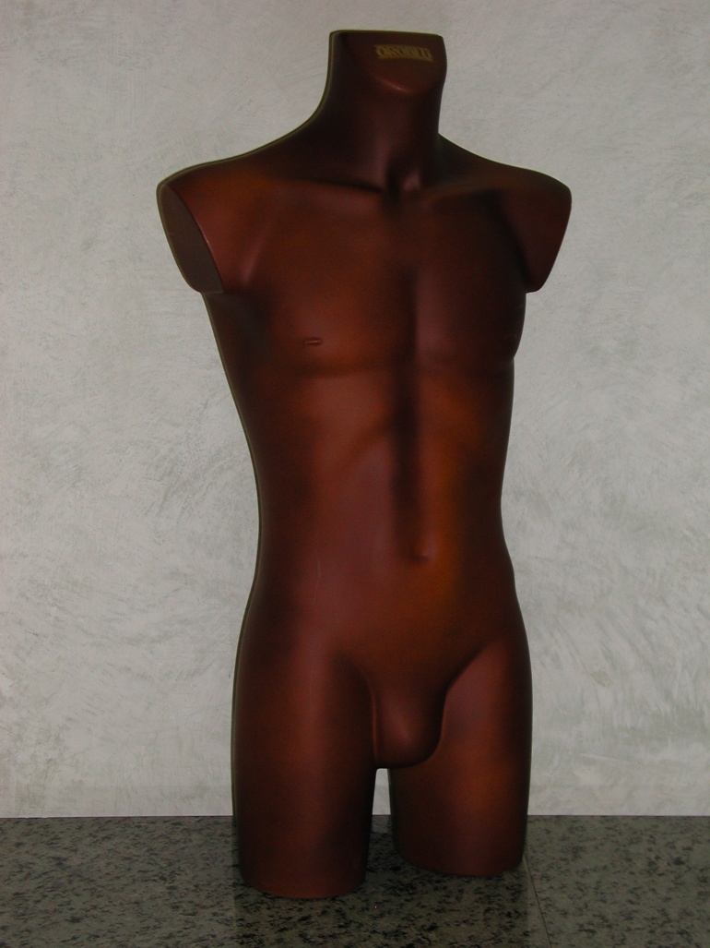
cod. O650969
Torso uomo OROBLU’
Larghezza: 48 cm
Altezza: 91 cm
Profondità: 20 cm
Piantana endless tp6 cod. O650676
Optional endless tp14 cod. O650677

Slide 4
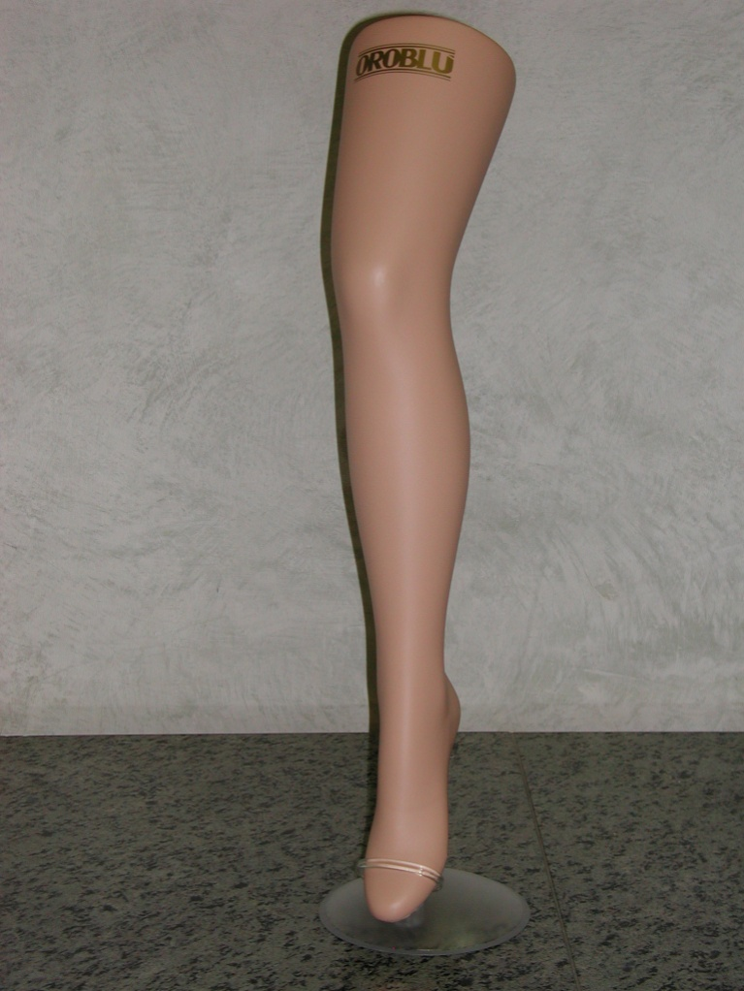
cod. O650643
Gamba rosa OROBLU’
Larghezza: 15 cm
Altezza: 76 cm
Profondità: 22 cm
Base supporto gamba 102 cod. O650570

Slide 5
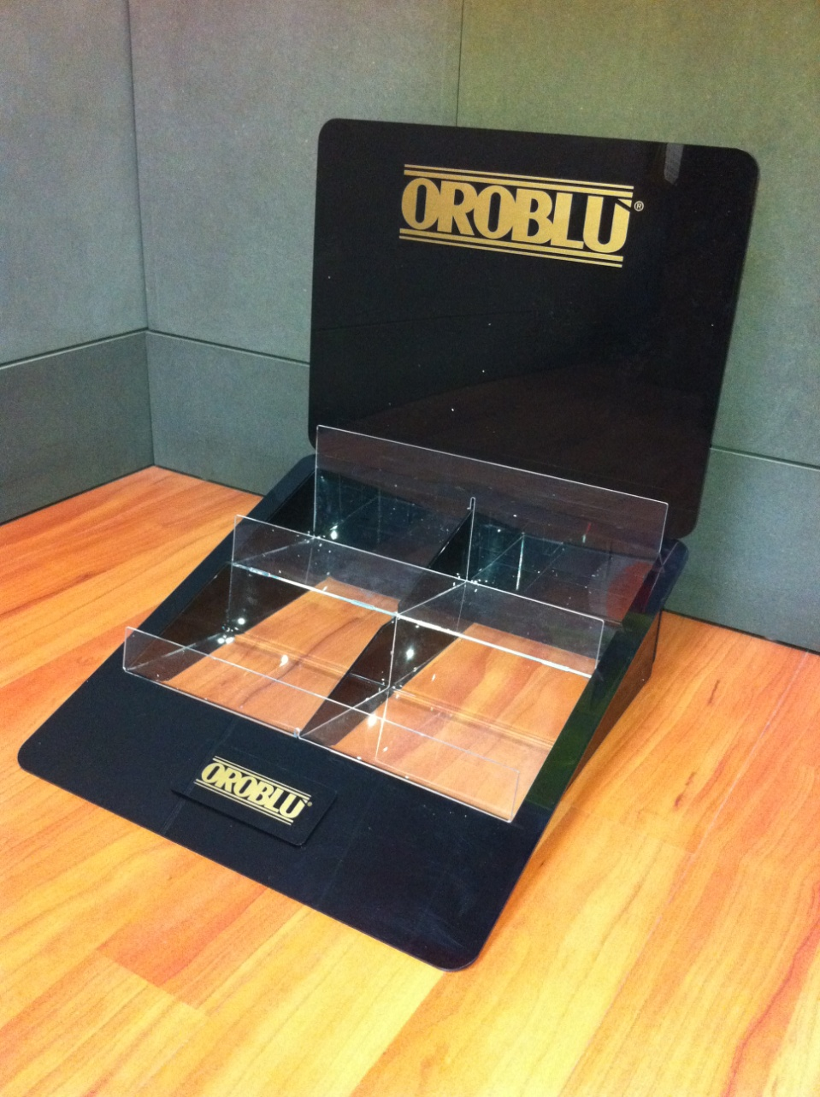
NUOVO EXPO BANCO
SCATOLE
O660040

Slide 6
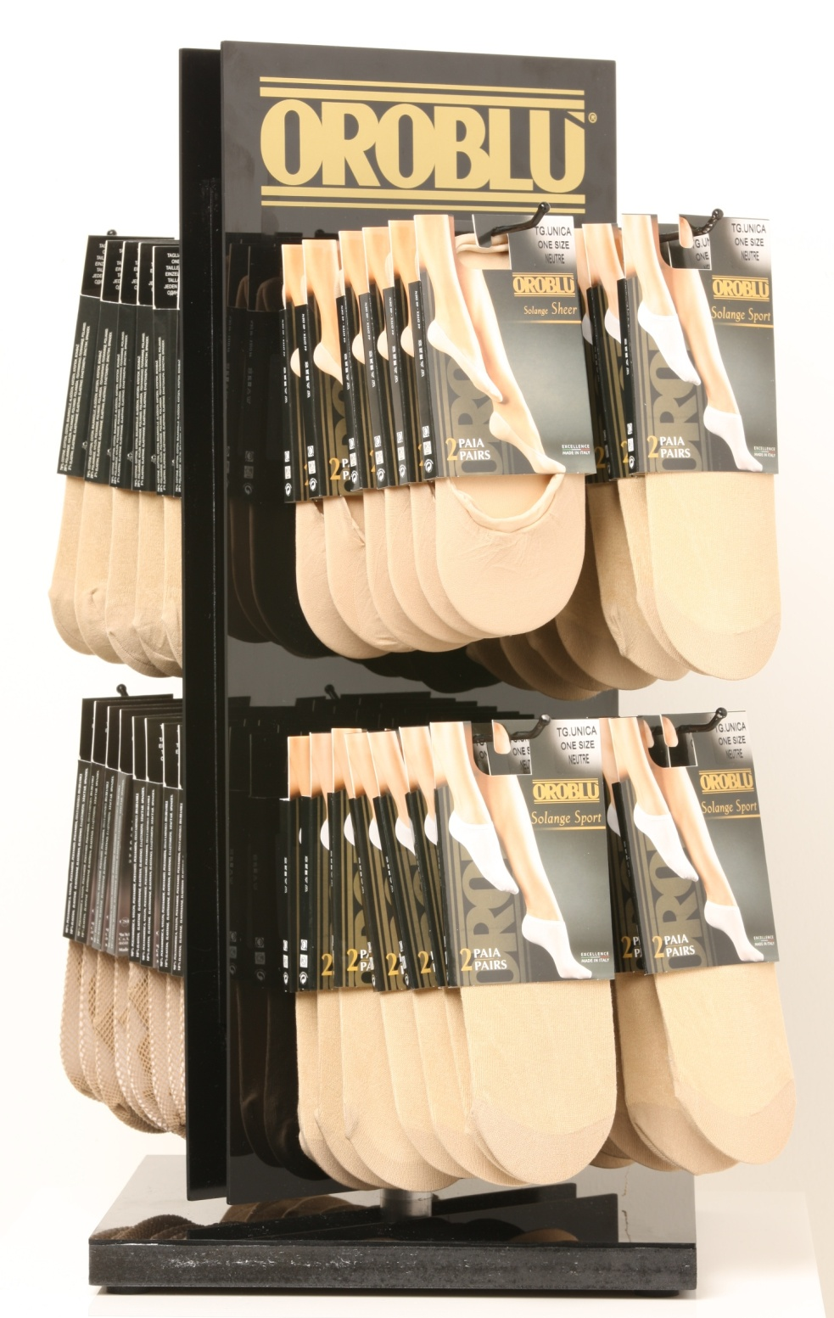
NUOVO EXPO BANCO APPENDERIA
GIREVOLE
COD. O660495

